Slide 1











KHOA HỌC
KHOA HỌC
Notes:
Thiết kế: Hương Thảo – Zalo 0972115126

Slide 2
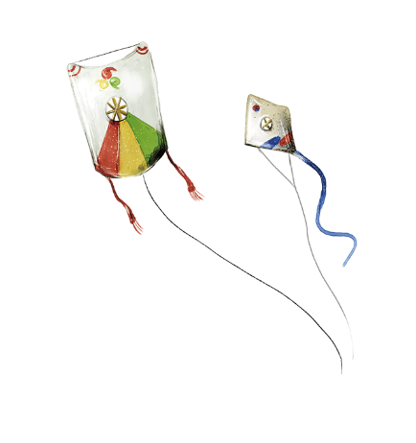
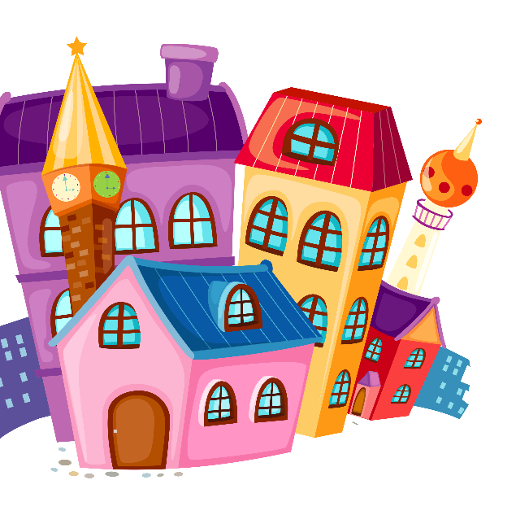
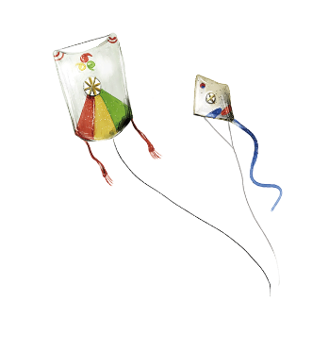


KHỞI ĐỘNG
Notes:
Thiết kế: Hương Thảo – Zalo 0972.115.126. Các nick khác đều là giả mạo, ăn cắp chất xám.
Facebook: https://www.facebook.com/huongthaoGADT

Slide 3



ÂM THANH
GÌ ĐÂY?
Notes:
Thiết kế: Hương Thảo – Zalo 0972.115.126. Các nick khác đều là giả mạo, ăn cắp chất xám.
Facebook: https://www.facebook.com/huongthaoGADT

Slide 4


Tiếng gà gáy
Notes:
Bấm vào cái loa -→ phát ra âm thanh

Slide 5

Tiếng
chim hót
Notes:
Bấm vào cái loa -→ phát ra âm thanh

Slide 6

Tiếng trống
Notes:
Bấm vào cái loa -→ phát ra âm thanh

Slide 7
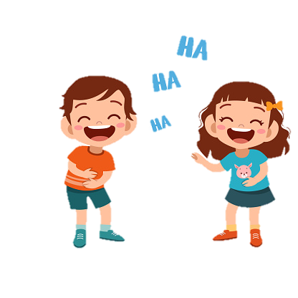
Tiếng cười
Notes:
Bấm vào cái loa -→ phát ra âm thanh

Slide 8


(Tiết 2)
Notes:
Thiết kế: Hương Thảo – Zalo 0972.115.126. Các nick khác đều là giả mạo, ăn cắp chất xám.
Facebook: https://www.facebook.com/huongthaoGADT

Slide 9


Slide 10

Hoạt động 2: Sự lan truyền âm thanh

Slide 11

Chuẩn bị: Bình thuỷ tinh chứa nước, đồng hồ báo thức, túi ni-lông phân huỷ sinh học.
Tiến hành:
- Đặt đồng hồ đang đổ chuông trên bàn, em nghe thấy tiếng chuông đồng hồ reo. Âm thanh truyền đến tai em qua chất nào?

Slide 12

Âm thanh đồng hồ reo truyền đến tai em qua chất khí.
Notes:
Thiết kế: Hương Thảo – Zalo 0972.115.126. Các nick khác đều là giả mạo, ăn cắp chất xám.
Facebook: https://www.facebook.com/huongthaoGADT

Slide 13
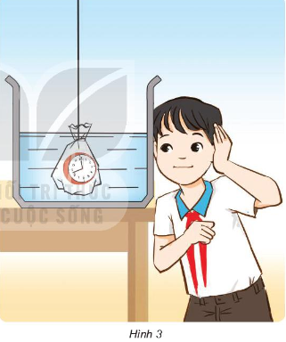
Chuẩn bị: Bình thuỷ tinh chứa nước, đồng hồ báo thức, túi ni-lông phân huỷ sinh học.
- Đưa đồng hồ đang đổ chuông vào túi ni-lông, buộc chặt túi rồi thả vào bình nước (Hình 3). Áp một tai vào thành bình, tại kia được bịt lại. Em có nghe tiếng chuông đồng hồ không? Âm thanh truyền đến tai em qua những chất nào?
Từ kết quả thí nghiệm rút ra nhận xét.

Slide 14


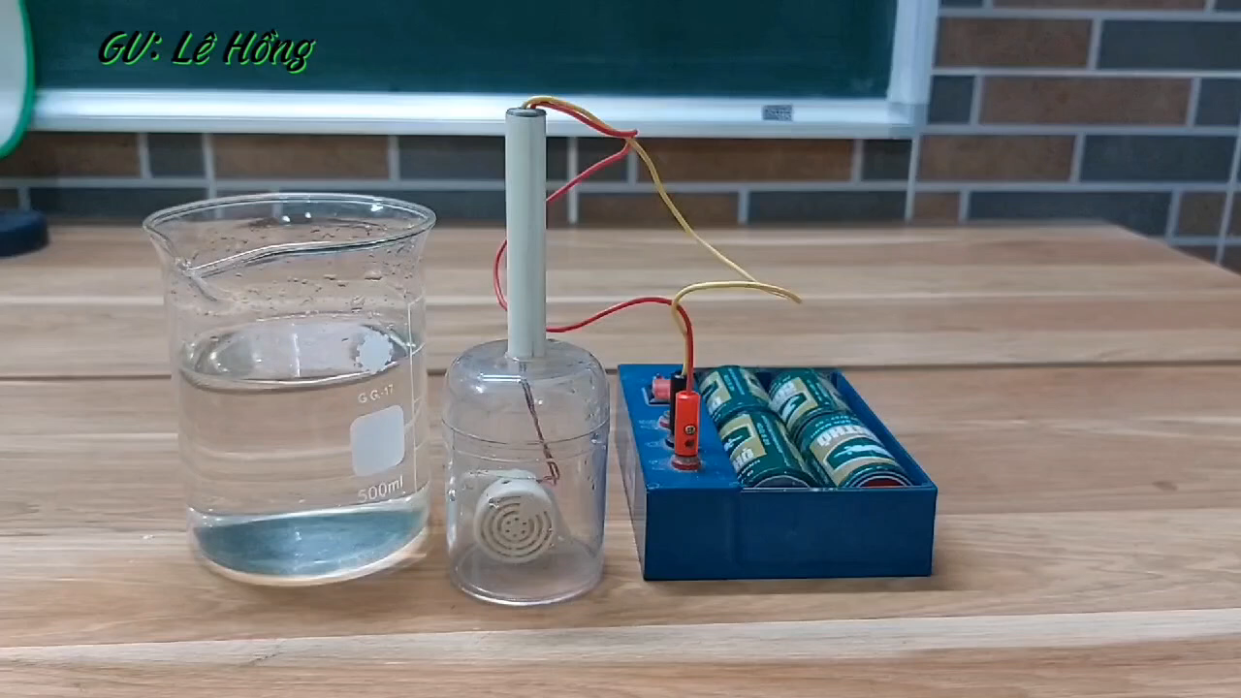


Slide 15
Khi đã buộc chặt đồng hồ trong túi nilon rồi thả vào chậu nước ta vẫn nghe thấy tiếng chuông khi áp tai vào thành chậu là do tiếng chuông đồng hồ lan truyền qua túi nilon, qua nước, qua thành chậu và lan truyền tới tai ta.

Slide 16

? Thí nghiệm trên cho thấy âm thanh có thể lan truyền qua môi trường chất nào?
Âm thanh có thể lan truyền qua chất lỏng, chất rắn.

Slide 17

Các em hãy lấy những ví dụ trong thực tế chứng tỏ sự lan truyền của âm thanh qua chất rắn và chất lỏng?

Slide 18
Ví dụ âm thanh lan truyền trong chất rắn, chất lỏng
Gõ thước vào hộp bút trên mặt bàn, áp một tai xuống bàn, bịt tai kia lại ta sẽ nghe được âm thanh.
Áp tai xuống đất nghe tiếng vó ngựa từ xa.
Cá nghe thấy tiếng chân người bước.
Cá heo, cá voi có thể “nói chuyện” với nhau dưới nước.

Slide 19

Kết luận
Âm thanh không chỉ truyền được qua không khí, mà truyền qua chất rắn, chất lỏng. Ngày xưa, ông cha ta còn áp tai xuống đất để nghe tiếng vó ngựa của giặc, đoán xem chúng đi tới đâu, nhờ vậy ta có thể đánh tan lũ giặc.
Notes:
Thiết kế: Hương Thảo – Zalo 0972.115.126. Các nick khác đều là giả mạo, ăn cắp chất xám.
Facebook: https://www.facebook.com/huongthaoGADT

Slide 20
Hoạt động 3: So sánh độ to của âm thanh khi lại gần hoặc ra xa nguồn âm thanh
Notes:
Thiết kế: Hương Thảo – Zalo 0972.115.126. Các nick khác đều là giả mạo, ăn cắp chất xám.
Facebook: https://www.facebook.com/huongthaoGADT

Slide 21
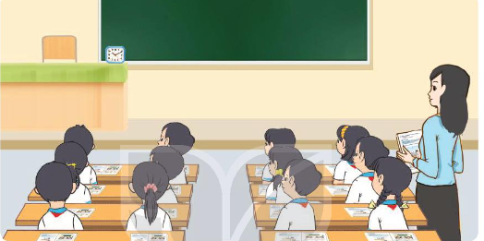
Đặt một chiếc đồng hồ đang hoạt động trên bàn giáo viên.
Các bạn ngồi ở bàn nào nghe thấy tiếng tích tắc to nhất, nhỏ nhất?
Các bạn ngồi bàn đầu nghe tiếng tích tắc to nhất, ở bàn cuối cùng nghe thấy nhỏ nhất.
Notes:
Bấm vào loa

Slide 22
Qua thí nghiệm trên em thấy âm thanh khi truyền ra xa thì mạnh lên hay yếu đi và vì sao?

Slide 23
Kết luận
Khi ở gần nguồn âm sẽ nghe thấy âm thanh to hơn khi ở xa nguồn âm.

Slide 24
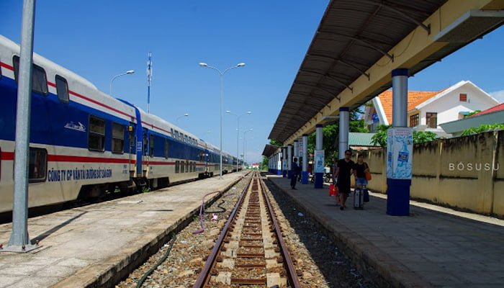
2. Nhà bạn Minh ở gần ga tàu hoả, nhà bạn Hoa ở xa ga hơn. Bạn nào nghe thấy tiếng còi tàu to hơn?
Notes:
Bấm vào loa

Slide 25

Bạn nào nghe tiếng còi tàu to hơn?
Âm thanh nghe được to hơn hay nhỏ hơn khi di chuyển nguồn âm ra xa?
Notes:
Thiết kế: Hương Thảo – Zalo 0972.115.126. Các nick khác đều là giả mạo, ăn cắp chất xám.
Facebook: https://www.facebook.com/huongthaoGADT

Slide 26
Bạn Minh nghe được tiếng tàu to hơn bạn Hoa
Khi di chuyển nguồn âm ra xa âm thanh sẽ nhỏ hơn, nguồn âm ở gần âm thanh sẽ to hơn.
Notes:
Bấm vào loa

Slide 27
Nêu ví dụ độ to của âm thanh thay đổi khi lại gần hoặc ra xa nguồn âm.

Slide 28
Ví dụ độ to của âm thanh thay đổi khi lại gần hoặc ra xa nguồn âm
Khi ô tô đứng gần ta nghe thấy tiếng còi to, khi ô tô đi xa dần ta nghe tiếng còi nhỏ dần đi.
Ở trong lớp nghe bạn đọc bài rõ, ra khỏi lớp nghe thấy bạn đọc bé và đi quá xa thì không nghe thấy gì nữa.
Ngồi gần đài nghe tiếng nhạc to, đi xa dần nghe tiếng nhạc nhỏ đi…

Slide 29


Khi ở gần nguồn âm sẽ nghe thấy âm thanh to hơn khi ở xa nguồn âm. Khi truyền ra xa thì âm thanh yếu đi vì rung động truyền ra xa bị yếu đi.
Notes:
Thiết kế: Hương Thảo – Zalo 0972.115.126. Các nick khác đều là giả mạo, ăn cắp chất xám.
Facebook: https://www.facebook.com/huongthaoGADT

Slide 30

Notes:
Thiết kế: Hương Thảo – Zalo 0972.115.126. Các nick khác đều là giả mạo, ăn cắp chất xám.
Facebook: https://www.facebook.com/huongthaoGADT

